Slide 1


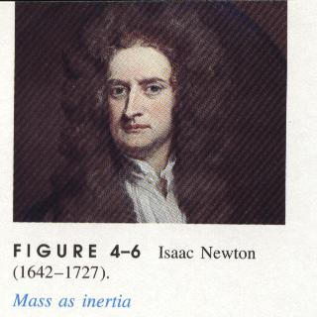

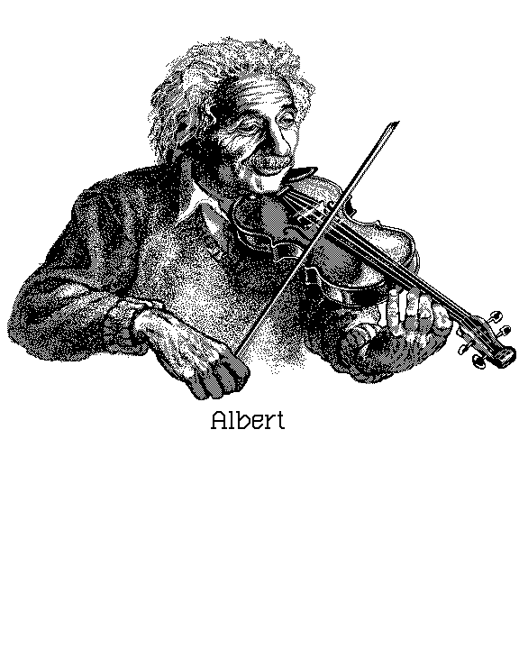
UNIVERSITY PHYSICS

Slide 2

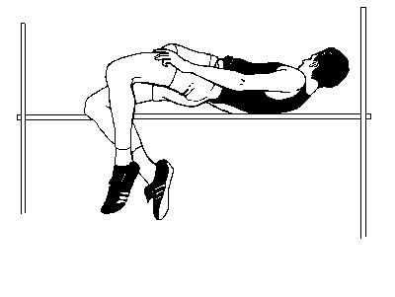
§3 Work and Energy

Slide 3
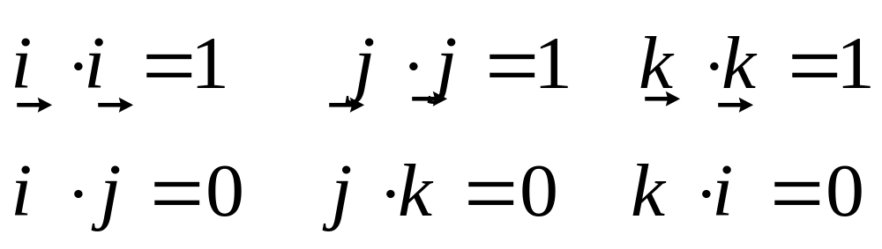



work 功
element work 元功
power 功率
joule 焦耳
watt 瓦特
eV = electon volt 电子伏特
review
y
Scalar product of unit vectors:
x
z

Slide 4
1. Work（功）
2. Kinetic Energy（动能）and The Law of Kinetic Energy（动能定理）
3. Conservative Force（保守力） & Potential Energy of Weight Elastic Potential Energy（弹性势能） Universal Gravitational Potential Energy
4. Conservation of Mechanical Energy（机械能）
5. The Conservation of Energy

Slide 5
教学基本要求
1.掌握变力作功的计算和动能定理的应用；
2. 掌握保守力作功特点及与相关势能的关系；
3. 明确功与能（动能、势能）关系与区别；
4. 掌握机械能守恒定律的物理意义及应用条件.

Slide 6
Energy is an important concept in Physics, which was introduced by Thomas Young in 1807.
能量守恒
The following physicists who made greater contributions to the discovery of the Conservation of Energy（能量守恒）：

Slide 7
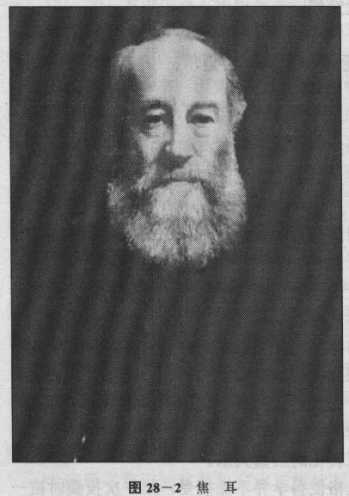
迈尔（Robert Mayer, 1814~1878),德国物理学家，医生，第一个提出能量守恒的科学家；
亥姆霍兹（Hermann Von Helmhotz ( 1821~1894)，德国物理学家，生理学家，系统地论述了能量守恒定理；
焦耳（J. P. Joule, 1818~1889),英国物理学家，发现能量守恒及转换定理的主要代表。

Slide 8
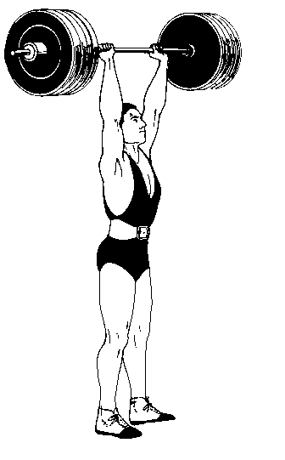
Energy：The conservation of energy must be satisfied（满足） in all the processes（过程） in the nature. The different types of physical ‘motions’ are transformed（转化） through the important link of Energy(纽带）.

Slide 9
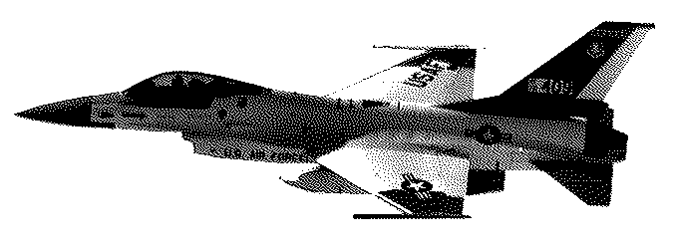
F16
机械运动
化学能量
气体热运动

Slide 10


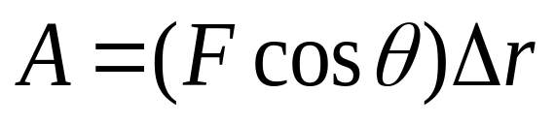

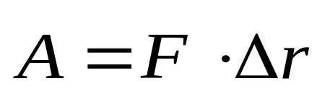
1. Work（功）
1. Work done by a constant force
The work done by is given by
θ
θ
(2.17)
(or)
(2.17)
The SI unit of A is Joule :
1Joule =1J = 1N·m = 1kg·m²/s².

Slide 11
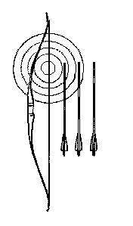
箭箭击中10环
学习要用功
方法要对路

Slide 12


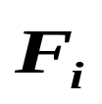
2. Work done by a variable force（变力的功）
is a variable force (变力) acting on a particle moving along a curvilinear（曲线） path. Let us find the work done （作功）by it as follows ：

Slide 13
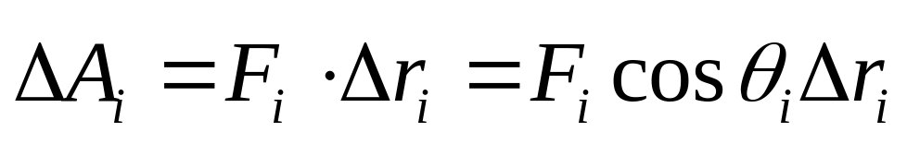
(1) Divide（分割） the path into a number of intervals of △r_{1,}△r_{2,}△ r₃…, △r_{i,} …, the element work（元功）△A_{i} done by over △r_{i} is given by :

Slide 14
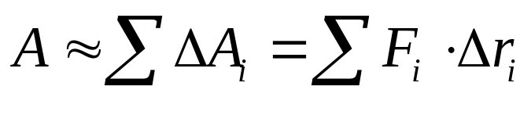
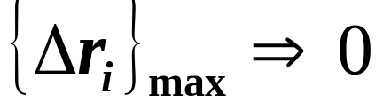
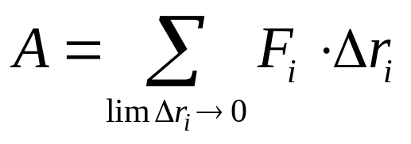
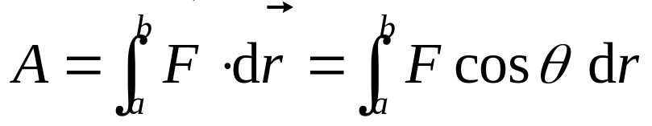
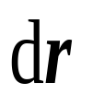
(2) The total work（总功）over the path is
Reducing △r_{i,} to infinite small, we have
How is the sum accomplished(完成）?
⑶ According to definition of ( 曲线积分定义）curvilinear integral, we have
(2.18)
where dr is the magnitude of .

Slide 15
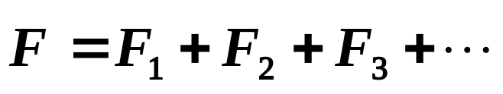
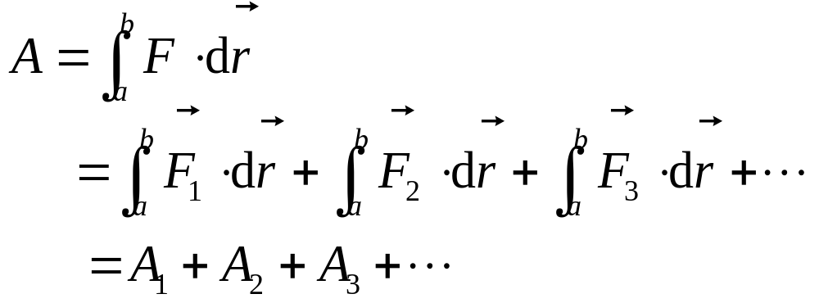
3. Work done by resultant force ( 合力的功）
If , we can compute its work as follows
which is equal to the sum of work done by each force .
The work done by the total force acting on the system is the algebraic(代数的), scalar sum of the work done by the individual forces.

Slide 16
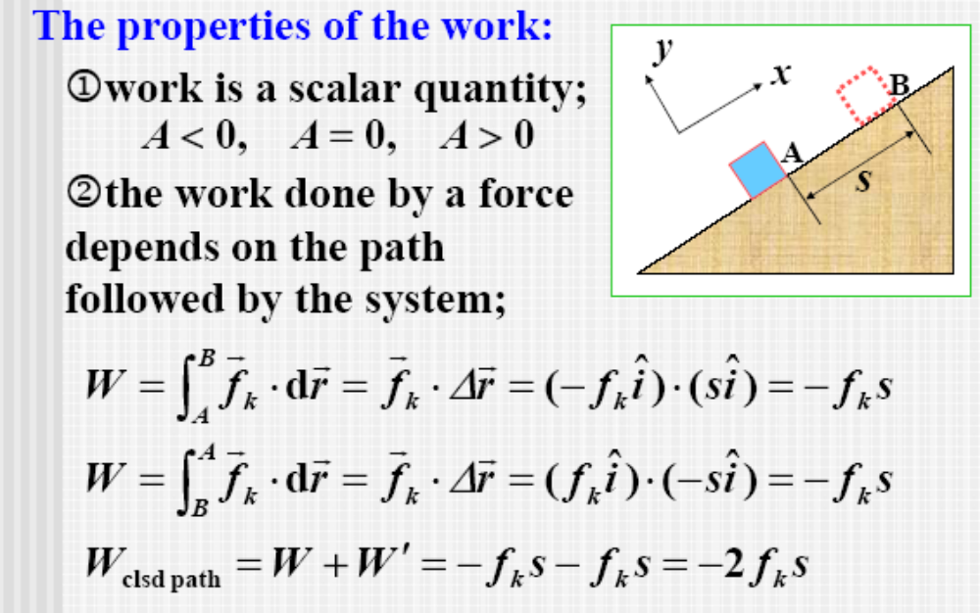

Slide 17
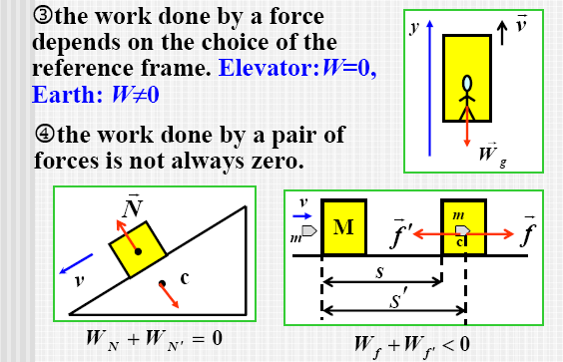

Slide 18
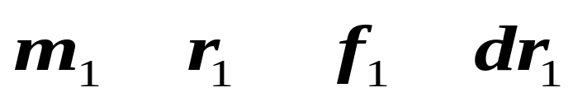
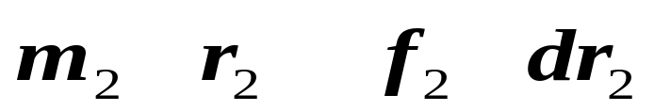
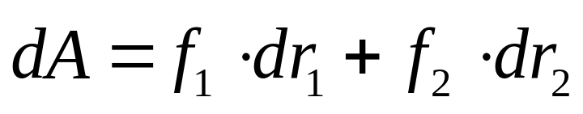
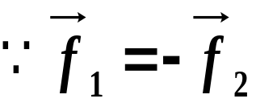
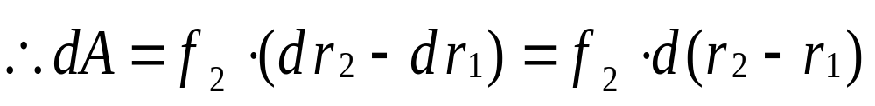
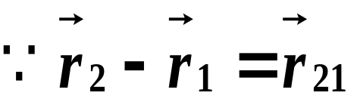
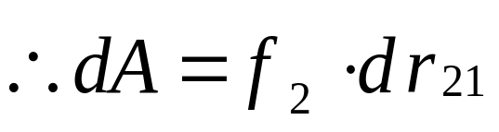
例4、一对作用力和反作用力的功
dr₂
m₁、m₂组成一个封闭系统在dt 时间内
dr₁
r₂₁
m₂
m₁
f₂
f₁
r₁
r₂
o

Slide 19
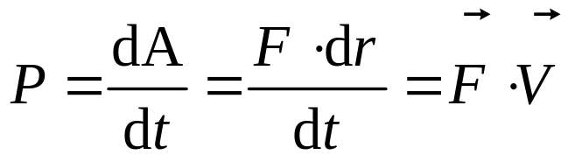
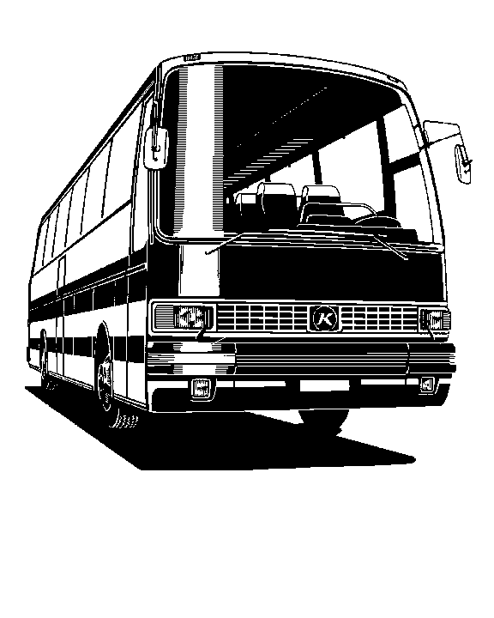
4. Power （功率）
（2.21）
（请同学自学）
The unit of P is 1w = 1J/s .

Slide 20
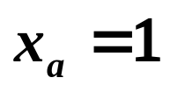
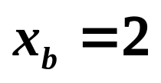
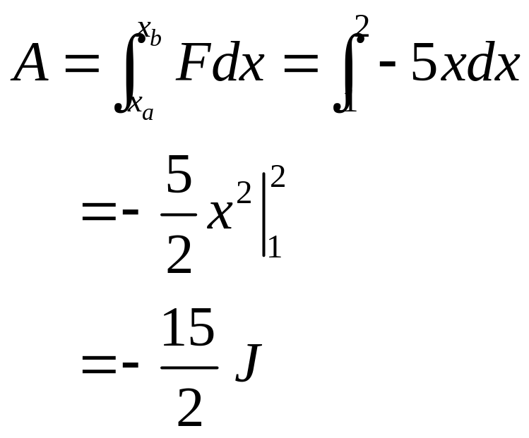
Example 1：一物体在x轴上运动，受到力F=-5x的作用，求物体
从 运动到 过程中，F所作的功。
解：根据功的定义，有

Slide 21

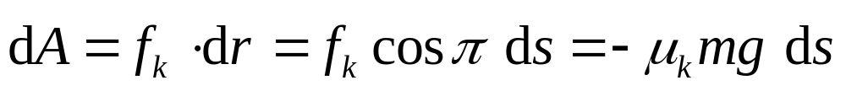
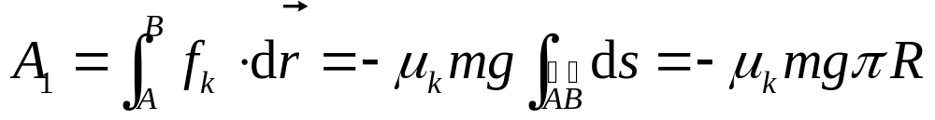
Example 2. Work done by friction (摩擦力功）：a small body of mass m acted upon by an frictional force moves from A to B on a horizontal（水平） table with a coefficient of kinetic friction . Calculate the work done by frictional force: ⑴the path is a half of circle of radius（半径） R, ⑵ the path is the diameter(直径） AB.
Solution: The element work is
A
A
B
⌒
⑴ The path is arc AB
（路径是半圆弧）

Slide 22
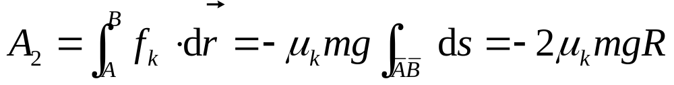
⑵ The path is diameter AB
（路径是直径）
￣
which means that the work done by frictional force depends on the path.（摩擦力的功取决于路径。）
A
A
B
以后知道这类力是非保守力，没有相关的势能。

Slide 23
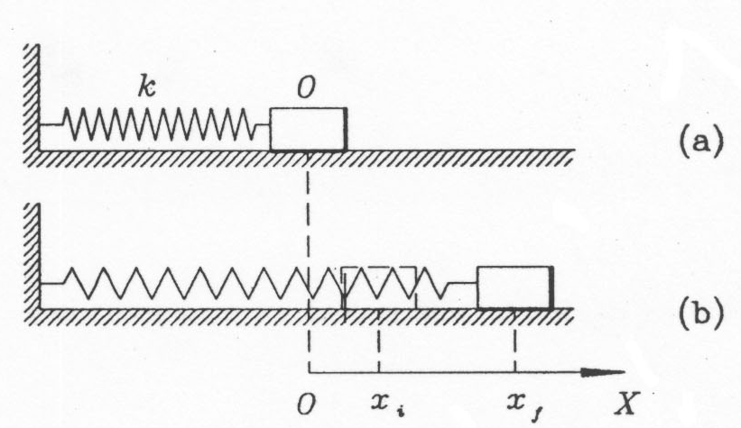

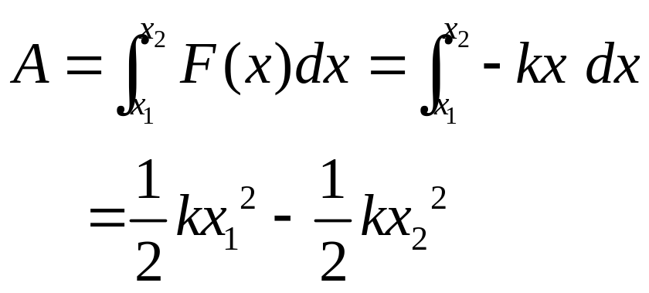
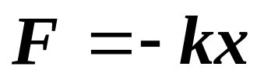
Example 3 Work done by a spring （弹性力的功）with a force constant k in Figure, find the work done by the spring when the block（物块） moves from x₁ to x₂.
Solution: Set origin of the coordinate axis ox at its relaxed position O (以平衡位置为坐标原点):
弹性力的功取决于始末位置，与路径无关。
以后知道这种力叫保守力，有相关的势能。

Slide 24
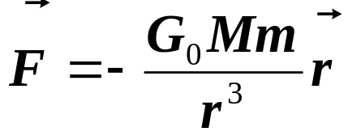


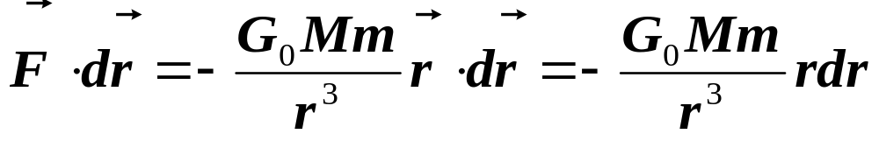

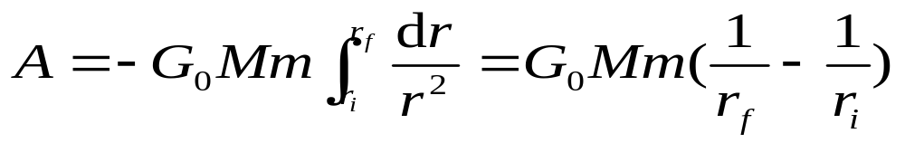

Example 4 Work done by universal force of gravitation(引力的功）：
Find the work done by F when the particle m moves from point i to f along path iaf.
Solution:
参阅教材(高教)P. 40
a
引力的功取决于始末位置，与路径无关。以后知道这种力叫保守力，有相关的势能。

Slide 25

2 Kinetic Energy The Law of Kinetic Energy
动能 动能定理
1. The concept of energy
能：就是作功的能力或作功的本领
The everyday experiences（经验） tell us that a moving body or a body due to its position can done work. For example:
(1) Colliding（碰撞） door; (2) jumping （跳过）over a bob; (3) circus（马戏）

Slide 26

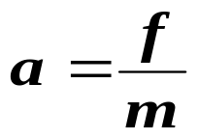


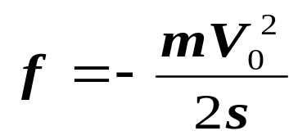
How many of work will be done by a body moving at a velocity V₀? See the following experiment:
at rest
m
at rest
M
f
s
The body m moves with the acceleration: . Hence, we have:
Using
, the force f is given by

Slide 27
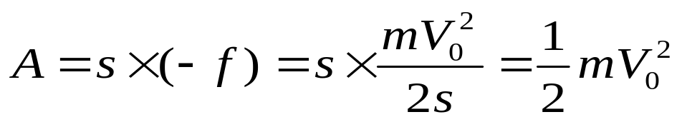
at rest
m
at rest
M
f
s
Therefore, the work done on the body M by the moving body m is equal to
which is independent of（无关） s and path， and determined by the state of body: mass and velocity.

Slide 28
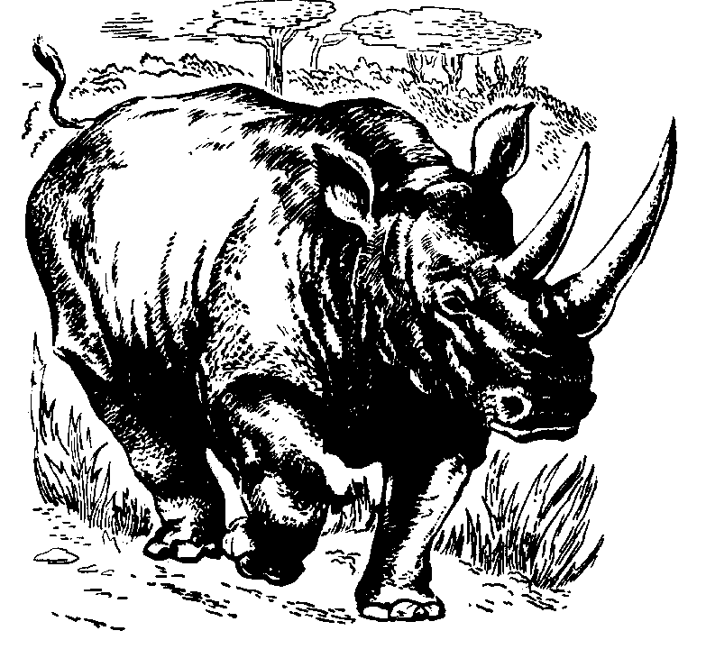
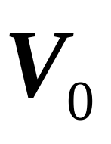
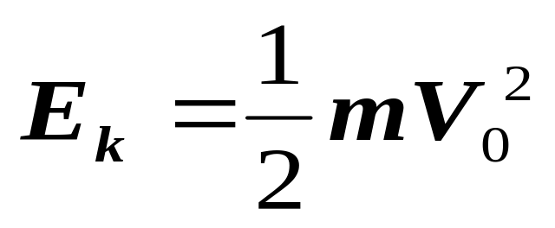
is the kinetic energy of a body moving at V₀.

Slide 29
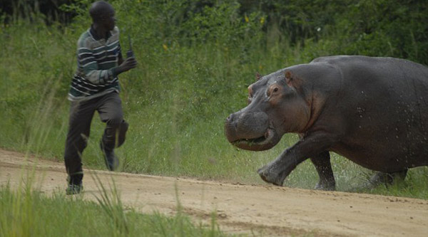
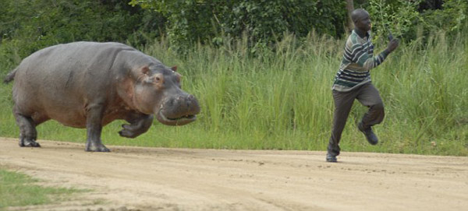
河马吃饭遭侵扰
怒追看守人

Slide 30











2. The Law of Kinetic Energy（动能定理）
What effect will be caused when a force has done an amount of work on a particle?
The element work is

Slide 31



积分得
Here, in Eq.(2.15) is the kinetic energy of the particle. Therefore Eq.(2.15) becomes

Slide 32
合外力
的功
动能的
增量
It implies(意味着） that the work of the resultant external force on a body is equal to the increment（增量） of kinetic energy of the body.
（2.15）称为质点动能定理，它表明合外力所做的功等于质点动能的增量(increment)。

Slide 33
If A>0, we say that the external force do work on the body whose kinetic energy increases; otherwise, A<0 usually tells us that the body has done work on somebody or something and its kinetic energy decreases.
如果 A>0, 外力对系统做功。
如果A<0 , 系统对外界做功。

Slide 34





Important
动能：状态量，物体作
功本领的大小由
物体的状态决定
功：过程量
与物体运动状态的变化
的过程相联系

Slide 35

It gives us a new way to look at (考虑）familiar problems and find the solution of certain kinds of problem much easier.
由于动能定理只须求出运动过程中合外力的功（它总是等于始末动能之差）而不必求解瞬时问题，用起来较为方便。

Slide 36




Example 5: 质量m=1.0kg的物体，从静止出发在水平面内沿x轴运动，其所受合外力方向与运动方向相同，合外力大小为：
求（1）物体在开始运动的3m 内，合力作的功；（2）在x=3m处，物体的速度大小。
解：（1）物体在开始运动的3m 内作的功：
（2）在x=3m处，物体的速度大小为：

Slide 37
Example 6:一个作直线运动的物体，其速度与时间的变化曲线如图所示。设时刻t₁至t₂间外力作功为w₁；时刻t₂至t₃间外力作功为w₂；时刻t₃至t₄间外力作功为w₃，则：
(A)w₁>0, w₂<0, w₃<0;
(B)w₁>0, w₂<0, w₃>0;
(C)w₁=0, w₂<0, w₃>0;
(D)w₁=0, w₂<0, w₃<0;
V
o
t₁
t₂
t₃
t₄
t

Slide 38



3. Conservative Force and potential energy
保守力和势能
在若干个物体组成的系统，由于系统中各物体间的相互作用以及相对位置而具有的作功的能力称为势能。如
The Falls of Niagara

Slide 39



1. The work done by three forces (see above examples)
Work done by weight
重力的功
y
mg
x

Slide 40



(2) Work done by elastic force 弹性力的功
o
x

Slide 41



(3) Work done by universal gravitational force
万有引力的功

Slide 42

2.Conservative Force(保守力)
三种力作功特点：
所作的功只与物体运动的始末位置有关，而与所经过的路径无关；沿一闭合路径运动一周，所作的功为零。
这类力叫保守力，反之叫非保守力。

Slide 43
Definitions of the conservative and dissipative forces 保守力和耗散力（非保守力） :
A force is conservative if the work it does on a particle that moves through a round（圆的） trip is zero; otherwise, the force is dissipative（耗散力）( or nonconservative（非保守）.
b
保守力:沿任意闭合路径，所作的功为零。否则，为耗散力（非保守力）
a
c

Slide 44



The conservative forces: 重力、万有引力、弹性力和静电力。
The nonconservative forces: 摩擦力、拉力和
非静电力……….

Slide 45



3.Potential Energy 势能
1）As shown in right figure, a particle moves in the field of conservative force from a to b. The work is given by:
保守力
b
a
（2.27）
2） or are called potential energy whose values depends on the choice of zero potential
They are relative.

Slide 46


3).The calculation of potential energy can be made as the
following way:
(1) Choose（选） a point (level)at which potential energy is zero such as b point; （零点选取）
（2）According to （2.27), the potential energy at a point is determined by
（2.28）
Point a
质点在某一点的势能大小
等于在相应的保守力的作
用下，由所在点移动到零
势能点时保守力所做的功。
Zero point b

Slide 47



常见的三种势能(very important)：
重力系统：
h=0处为势能零点
弹性系统：
x=0处为势能零点
引力系统：
r→∞ 处为势能零点
不是唯一选择，但上面选择通常最方便！

Slide 48
注意：
势能是状态函数，E_{p}=E_{p}(x, y, z)；
Potential energy is the function of position.
2. 势能是相对的，但其差值与参考点的选择无关；The choice of the position where the potential energy is zero is discretional(任意的).
3. 势能是属于系统的，取决于系统内物体之间的相
互作用和相对位置。Potential energy is belong to
the two particles of interaction.
4. 一对保守力的功等于相关势能增量的负值。因此，保守力做正功时，系统势能减少；保守力做负功时，系统势能增加。

Slide 49


4. Conservation of Mechanical Energy
机械能守恒定律
1. Kinetic energy of a system 质点系动能定理
对i质点运用动能定理：
对所有质点求和可得：
注意：
不能先求合力，再求合力的功；
只能先求每个力的功，再对这些功求和。

Slide 50





质点系的动能定理
质点系总动能的增量等于外力的功与质点系内保守力的功和质点系内非保守力的功三者之和。
功能原理
外力对系统和系统非保守内力做功之和
等于系统机械能的增量。

Slide 51







七、 Conservation Law of mechanical energy
机械能守恒定律
系统的机械能增加
系统的机械能减少
系统的机械能保持不变
系统的机械能增加
系统的机械能减少
系统的机械能保持不变
外力对系统和系统非保守内力做功之和
等于系统机械能的增量。

Slide 52
机械能守恒定律：
If no external force and nonconservative internal force act on the particles in the system or their work are zero, the mechanical energy of the system remains(保持） constant.
外力和非保
守内力的功为零
外力和非保
守内力为零
当作用于质点系的外力和非保守内力作功为零时，系统机械能守恒，即，系统中的保守内力可以使物体的动能和势能相互转化，但动能与势能之和不变。

Slide 53








Example 7: 一个质量为m的质点，仅受到力 ，式中k>0为常数， 为某一定点到质点的矢径，该质点在 处被释放，由静止开始运动，求它到达无穷远时的速度大小。
解：设质点达无穷远时的速度大小为V，根据动能原理，有
即：

Slide 54



Example 8：如图，质量为0.1kg的木块，在水平面上与一个的倔强系数为k=20N/m的轻弹簧碰撞，木块将弹簧由原长最大压缩了0.4m，假设木块与水平面间的滑动摩擦系数为0.25,问将要发生碰撞时木块的速度大小为多少？
解：（1）选系统：物体+弹簧
（2）受力分析：重力、支持力、摩擦力和弹性力（保守内力）。重力和支持力不作功，摩擦力作功。
m V
k
0.4m
（3）根据功能原理，有
考虑到
，可求得V：

Slide 55

Example 9:两个质量分别为m₁和m₂的物块，由绕过滑轮的细绳连接在一起，如图所示。试求当较重的物块落下一段距离h时，每个物体的速度和加速度。
解：（1）系统：m₁，m₂和地球
（2）受力分析：重力和绳子的张力。张力对m₁和m₂作的功代数和为零，则系统的机械能量守恒。
（3）设下降h后，两物体的速度为V，并选m₁和m₂初始位置为势能零点，则
h

Slide 56




即：
（为什么地球不出现在公式中？）
（4）设它们的加速度为 ，考虑到物体作匀加速运动和
可有
h

Slide 57














例 质量为m的物体从一个半径为 R的1/4 圆弧型表面滑下，到达底部时的速度为 v，求A到B过程中摩擦力所做的功？
分析：本题可用多种方法求解，下面将分别用三种方法求解.
并比较三种方法的特点.
解法1 功的定义
切向受力方程：
即
图2.18
得
摩擦力的功

Slide 58



摩擦力的功
而
和
，所以A到B过程中
摩擦力所做的功

Slide 59





解法2 动能定理
由质点动能定理
受力分析可知只有重力和摩擦力作功，即
图2.18
而A点物体动能
，有
A到B过程中摩擦力所做的功

Slide 60







解法3 功能原理
由功能原理
以物体和地球为研究对象，受力分析（不考虑保守力重力
和不作功的力弹力N ) ，只有摩擦力-----内部非保守力 f作功
由于
B点为重力零势点

Slide 61






例 一匀质链条总长为L，质量为 m ,放在桌面上,并使其下垂,下垂一端的长度为 ,如图2.19所示，设链条与桌面之间的滑动摩擦系数为 μ,令链条由静止开始运动,则:
（1）到链条离开桌面的过程中,摩擦力对链条作了多少功 ?
（2）链条离开桌面时的速率是多少？
解 （1）当链条下落
时，摩擦力
a
L-a
整个过程摩擦力对链条作功
图2.19

Slide 62





（2）由功能原理：
以桌面为零势能点，
所以链条离开桌面时的速率

Slide 63
5. The conservation of Energy能量守恒定律
Energy may be transformed from one kind to another in an isolated（孤立） system; but it cannot be created（产生） or destroyed（消失） ; the total energy of the system always remains constant.
对一个孤立系统，各种形式的能量可以相互转化，但无论如何转化，能量既不能产生，也不能消灭, 保持守恒。

Slide 64


能量 守恒
两者兼顾

